Slide 1
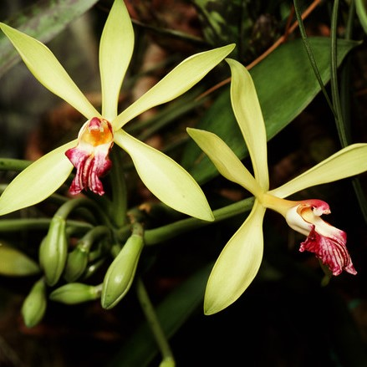
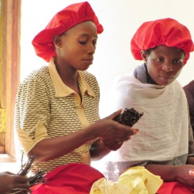
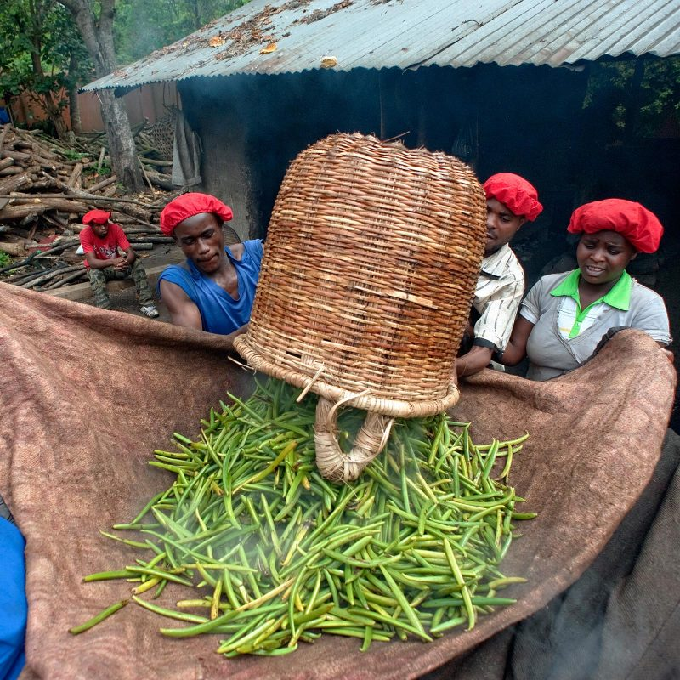
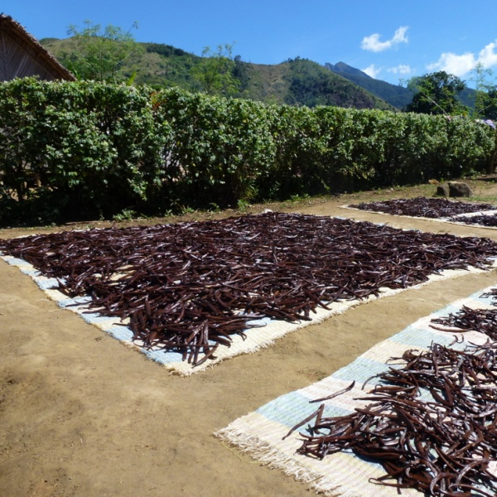
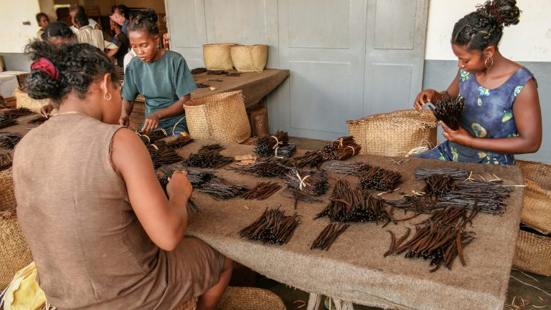

Slide 2

Produkt: SOLINO Hochland Espresso - ganze Bohne Produktbeschreibung: 100% Arabica Bohnen, sortenrein aus den südlichen Regionen Illubabor und Jimma des äthiopischen Hochlandes. Füllinhalt: 200 g Geschmack: aromatisch, kräftig und säurearm mit leicht schokoladiger Note Röstung: dunkle Trommelröstung, 23 Minuten bei 200 Grad Celsius Herkunft: Äthiopien Zubereitung:

Slide 3
Äthiopischer Kaffee gehört zu den besten Kaffees der Welt.

